Slide 1
2022年高考语文写作指导（三）
揭阳·非市直
揭东二中
时评类作文写作指导

Slide 2
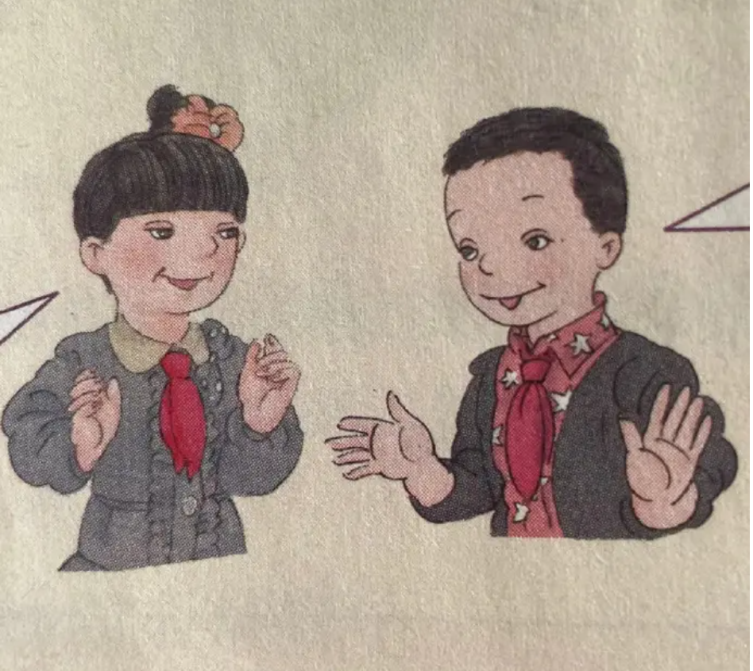
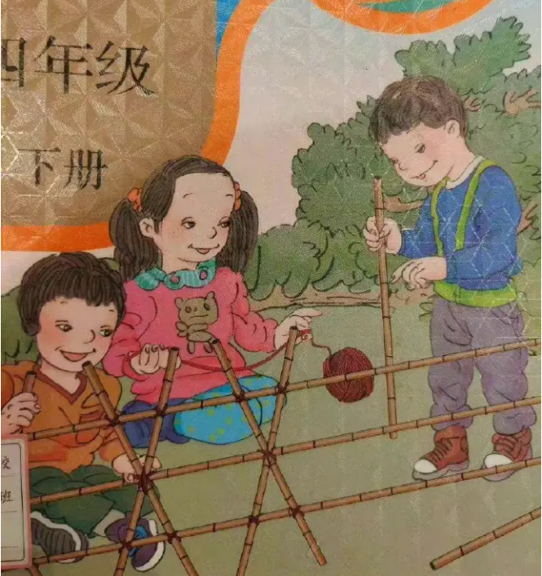
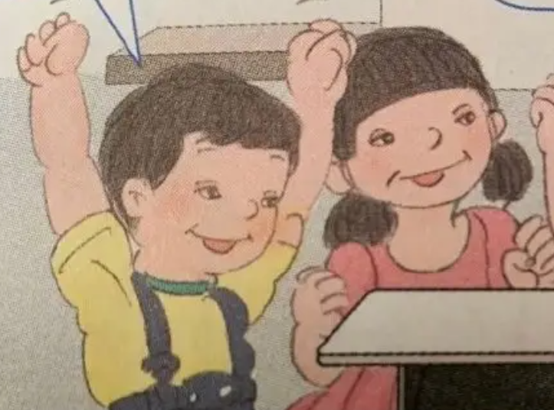
阅读下面的材料，根据要求写作。
人教版小学数学教材成为热搜，有网友评论称，教材面对的受众是小学生，会潜移默化影响孩子的审美，更需要审慎对待。还有家长发表评论称，一直没有注意到该情况，舆论发酵后翻了下孩子的课本，才发现插图“卡通不像卡通、抽象又不抽象，看起来确实比较难看”。
俗语说“习以为常”“习惯成自然”，心理学上有个概念叫“温水煮青蛙”，读了上述材料，你对此有何感想，请结合实际，写一篇作文。
要求：选准角度，确定立意，自拟标题；不要套作，不得抄袭；不得泄露个人信息；不少于800字。

Slide 3
2020年北京卷
阅读下面的材料，根据要求写作。(60分)
2020年6月23日，北斗三号的最后一颗卫星成功发射，标志着我国自主建设、独立运行的北斗卫星导航系统完成全球组网部署。整个系统由55颗卫星构成，每一颗都有自己的功用，它们共同织成一张“天网”，可服务全球。
材料中“每一颗都有自己的功用”，引发了你怎样的联想和思考？请联系现实生活，自选角度，自拟题目，写一篇不少于800字的议论文。

Slide 4
时评，即时事评论——对新近发生的热点时事或现象进行评论的一种议论文体。

Slide 5
时评类作文与一般材料作文的区别
 | 时评类 | 一般材料
1.材料来源不同 | 新闻、社会热点事件或现象 | 寓言、故事、诗歌、漫画、图片、名人名言、话题词语、哲理短句、自然现象、名人轶事、历史事件、社会现象等
2.写作要求不同 | “你对这一事情有怎样的看法”、“对此你有何感想”、“请你就这一问题谈谈你的见解或看法”【重点评】 | “选好角度，自定立意” 【重“审题”】
3.写作方向不同 | 材料是论述的核心，写作时的基本策略是向内挖掘，依据“就事论事”的原则，对材料进行多角度的分析。 | 材料的作用主要是用来得出观点，论述是采用的基本策略是向外发散。
4.写作侧重点不同 | 就事论事、就事选例、因事说理 | 缘事发挥、谈古论今、并列对照

Slide 6
时评类作文的一般写法
引
析
联
结
以材料中的核心事件引出中心论点
紧扣中心论点对核心事件（材料）进行分析
联系相关论据进一步说明中心论点
总结上文，提出建设性意见、提出呼吁等

Slide 7
“流量经济”也要规范发展
标题：标题即立场，观点很明确。
日前，浙江省杭州市税务部门通报，网络主播朱宸慧（雪梨）、林珊珊因偷逃税款，将被依法追缴税款、加收滞纳金并处罚款分别计6555.31万元和2767.25万元。
近期，相关部门正在依法依规深化文娱领域税收秩序规范工作。在此过程中，通过税收大数据分析发现，以上两位网络主播涉嫌偷逃税款，于是进行了立案并开展全面深入税务稽查。目前，案件事实清楚，偷逃税金额所得明确，依据法律规定进行处罚。同时，还有个别网络主播自查自纠不到位，存在涉嫌偷逃税行为，正由属地税务机关进行稽查。这表明，纳税是公民义务，凡属故意偷逃税，都会被依法严惩，任谁都不是例外。
一段时间以来，文娱领域时常出现偷漏税现象，备受诟病。前有对一线女星范某冰及其公司偷税追缴税款、滞纳金和罚款，总计8.83亿元；后有对当红小花郑某追缴税款、加收滞纳金并处罚款，共计2.99亿元。如今，一些网络主播也涉嫌偷逃税，且金额不低。
这意味着，有必要加强文娱领域从业人员日常税收管理，特别对明星艺人、网络主播成立的个人工作室和企业，要定期开展风险分析，也要进行风险提示和督促整改。对情节严重者，需以事实为依据，以法律为准绳，严肃依法查处。守住不能突破的底线，保持对法律的敬畏，才能提升相关从业者的税法遵从意识，营造健康有序的从业环境和公平竞争的税收环境。相关从业人员也只有始终保持对法律的敬畏，提高意识、承担责任，才能更好地从业为人，才能真正赢得市场、赢得尊重。
法律面前，没有明星，没有流量，更没有侥幸。其实，明星艺人既是公众人物，又在一定意义上是高收入者，纳税的法定义务是本分，带头自觉诚信纳税也是责任；网络主播以信誉带货，从事商业活动，纳税是在积攒无形的口碑。无论网上网下，不管哪个领域，都不存在税收的“灰色地带”。
随着直播经济、平台经济的快速发展，市场规模大、从业群体大，给行业监管带来了难度，给维护税收的法律性和权威性也提出了挑战。越是如此，越应加强对“流量经济”的规范监管，推动相关行业在公平公正环境中持续健康发展。
第一段：引出新闻事实。
第二段：联系新闻背景，提出观点展开议论。
第三段：联系相关案例，指出常有偷逃税、难逃被重罚的事实。
第四段：进一步展开议论，照应标题，印证观点。
第五段：适当延伸，从网络主播到各个领域，强化观点（本段也可视为继续关联实际）。
第六段：总结全文，重申观点——“流量经济”也要规范发展。

Slide 8
1.阅读下面的材料，根据要求写作。
近日，网上流传许多收割小麦青苗、一亩青贮小麦能卖1500元的视频，“收割青小麦转饲料”引起广泛关注和争议。
有人认为，提前收割小麦的现象将影响中国粮食安全，影响中国居民“饭碗”。也有人表示，农民买卖粮食具有自主权，只要收益高，农民想怎么卖就怎么卖。
这件事，应该怎么看？请联系材料，结合实际写一篇作文，谈谈自己的观点。
要求：选准角度，确定立意，明确文体，自拟标题；不要套作，不得抄袭；不得泄露个人信息；不少于800字。

Slide 9
青苗虽小，兹事体大
近期，“割青苗作饲料”的新闻成了热搜，对此，农业部下文严查毁麦开工、青贮小麦等各类毁麦情况，并要求各地政府要多出实招，努力保障种粮农民合理收益，加强农民增收致富信心，助力守护粮食安全。我要为农业部的快速反应点赞，因为青苗虽小，兹事体大。
当然也有网民认为，农民有权处理自己种植的作物，如果把未成熟小麦当青贮卖能赚更多钱，也实在无可厚非。可是在联合国警告“人类或将面临‘二战后最大的粮食危机’”、印度宣布禁止小麦出口的当口，还有一个月即将收获的小麦，却被收割变成牛羊的饲料，是不是有点细思极恐，如果粮食短缺，对于一个十几亿人口的大国，该会引起多大的恐慌啊。

Slide 10
青苗虽小，兹事体大
“民以食为天”。马斯洛需求的第一层次，把水和食物看得和睡眠等同等重要，生存是1，其他需求都是0，没有了生存，再多的需求也无从谈起。小麦作为人类最主要的食物之一，我们一定要常将有日思无日，莫待无时思有时。叶圣陶先生有篇童话《富翁》，讲一个地方，由于机缘，人人都成了富翁，而恰恰是人人都成了富翁，没有人再想着种地做工，结果人人都面临被饿死是命运。现在，有人替农民算经济账，以为用卖一亩青苗所得的1500元去买亩产1200元的小麦，巨划算，但是，结果真的是这样吗？一旦粮食短缺，小麦的价格就不会“如你所愿”了。

Slide 11
青苗虽小，兹事体大
“粟者，王者大用，政之本务。”粮食对于个人的生存不可或缺，对于国家的存亡也至关重要。“黎民不饥不寒”，才能让百姓这江水载起国家这艘船。春秋时期，鲁国“家家纺机响，户户织缟忙”，撂荒了大量肥沃的土地，只为了生产齐国“热捧”的鲁缟，最终粮食短缺、价格飞涨。楚国也一样，为了齐国“喜爱”的活鹿，放弃了手中的工作。仅仅三年，由于没有了粮食，只好对齐国不战而降。还有本世纪之初，中国大豆之死，议价权被掌握在世界资本手里，只好“任人宰割”，也是没有重视粮食安全的结果。殷鉴不远，闻者足戒。我们还能说青苗是个小事情吗？

Slide 12
青苗虽小，兹事体大
从小的方面来讲，青贮小麦的后果可能是人要挨饿、没饭吃；从大的方面来讲，青贮小麦就可能关乎国家的存续。“如果世界粮食市场被人家控制，中国可能不被人侵略而自乱。”风起于青萍之末，中国刚刚走向了“无穷之路”，切莫忘了把饭碗牢牢端在自己手里。

Slide 13
2.2015年全国1卷 因父亲总是在高速路上开车时接电话，家人屡劝不改，女大学生小陈迫于无奈，更出于生命安全的考虑，通过微博私信向警方举报了自己的父亲；警方查实后，依法对老陈进行了教育和处罚，并将这起举报发在官方微博上。此事赢得众多网友点赞，也引发一些质疑，经媒体报道后，激起了更大范围、更多角度的讨论。 对于以上事情，你怎么看？请给小陈、老陈或其他相关方写一封信，表明你的态度，阐述你的看法。

Slide 14
给小陈的一封信
小陈:
你好!
我是明华,一个在校学生。前几天偶然间在微博上看到你举报父亲的新闻,我非常认同你的做法,真心为你点赞。
小陈,你毅然举报父亲的做法是出于为父亲、家人的安全着想的目的,是尊重生命的表现。不仅如此,要父亲遵守交通规则,更是对社会公众负责。面对舆论,你应该对自己的做法充满自信。
生命是脆弱的,如水泡般一触即破。
在事故和灾难面前,生命是如此脆弱,不堪一击。在经历过汶川大地震、马航空难和“东方之星”沉船之后的我们,对此应该有着更加深刻的体会。尊重生命,珍爱生命,不仅是对自己负责,更是对家人负责。《孝经》有云:“身体发肤,受之父母,不敢毁伤,孝之始也。”身体发肤尚且不敢损伤,真心善待父母赐予的生命,这是孝顺的开始,那么面对全家的生命安全,作为女儿,站出来举报自己的父亲,你的这种对待生命的敬畏态度,值得我们去学习。

Slide 15
规则是严苛的,如磐石般坚不可摧。
规则是人类社会和谐有序发展的基础,缺少规则,社会将是怎样的混乱不堪?高速路上不允许开车打电话不仅是对自己负责,更是对社会大众负责。严格遵守交通规则,不仅是每个公民的义务,更是责任。任何事物都要遵守其规则。北京从连月的雾霾到“AEPC蓝”的成功,就是个很好的证明。否则,就会发生一个个如同上海外滩踩踏事故的惨剧,真的是“每一朵雪花都应愧对雪崩”。
自信是必需的,如树根般毫不动摇。
小陈,我非常明白作为当事人的你面对舆论的巨大压力。但是无论怎样你都应该无悔于自己的选择,“无愧于天地,心安于平静”,始终坚信自己的选择是正确的,充满自信,不轻易动摇怀疑自己。对的就是对的,错的就是错的,正像亚里士多德所说:“吾爱吾师,吾更爱真理。”在真理、生命面前,不更应充满自信吗?更何况良药苦口利于病!
小陈,感谢你,你用勇气向我们强调了生命的宝贵；感谢你用执着向我们诠释了规则的严苛；感谢你用信念使我们的社会充满了遵守交规的正能量。真心为你点赞!
明华
2015年6月7日

Slide 16
3.2022年南京金陵中学2月模拟
阅读下面的材料，根据要求写作。
唐尚珺，一位出生于广西农村的八零后，从2009年开始，他连续12年高三复读。高考分数逐年增加，几次考上“985”“211”之类的名校，他却屡次放弃，他给自己锁定了奋斗目标——中国科技大学。2021年唐尚珺参加了第13次高考，这一年他已经33岁了。
有人为他的坚持而感动，说他是愈挫愈勇的战神；也有人认为“条条大路通罗马”，他不去中科大也一样能实现自己的梦想；还有人说他应该顾及年迈的父母和家里的经济情况。
对上述材料，你怎么看？请表达你的认识与评价。
要求：选好角度，确定立意，明确文体，自拟标题；不要套作，不得抄袭；不得泄露个人信息；不少于800字。

Slide 17
明尺度，知进退
来源：安东之子公号 作者： 陈明轩
万物都有尺度，在这个度以内，我们可以尽情地做自己想要做的东西，可如果超过了这个度，我们又该怎么做呢？
最近，一名考生火了，因为他已经三十三岁了，从零九年到二零二一年，他连续参加了十三次高考，先后考上了“985”、“211”等多所重点高校，但他最终都放弃了，因为他的目标是中国科技大学，为此他奋斗了十三年。

Slide 18
对于这件事，网上有各种评论。有人认为，这是对梦想的一种坚持，拼搏和不放弃，这种精神值得学习。能坚持本心的人本来就很了不起，更何况他一坚持就是十三年，这种毅力是常人所不具备的。
但也有一部分人反对他这样的行为，认为这样做太固执了。的确，从一个十八九岁的青少年，到现在三十岁余的大叔，十多年都在为同一件事奋斗，而人生并不是只做一件事，他在读书的同时，忽略了一个现实问题，比如家庭生活状况、经济问题、成家立业等问题，更何况在这十数年期间，不是没有考取，但他只是坚持己见，未免有执拗之嫌，因此，有些人是反对这样做的。

Slide 19
以上这两种意见各有各的道理，毕竟本来也没有明确的对错，但在我看来，我是同样不支持他这样长期坚持复读行为的。
都说高考是人生的一个重大的转折点，它很大程度上决定你以后的生活方式和发展道路，但它并不是我们唯一的选择，事实上就算我们考试失利，以后的人生道路就一定是遭受了重大的挫折的吗？没有了光明了吗？不是，并不是的。只能说高考是我们通往成功的一条捷径，但不是唯一的一条路，往后的人生那么长，谁又说得准一定是怎么样呢？这个考生花费了十多年达到了自己的目标，值得这样做吗？在最好的年纪选择奋斗这本身没什么错，可若是将十余年的青春全浪费在上面，未免有些可惜。十来年的时间里我们可以做很多事情，领略祖国大好河山，与朋友聊天逛街，自己创业……

Slide 20
人生那么美好，为什么要花那么久时间实现一个理想呢？有时候不能只考虑自己，也要为自己的亲人多想一想，他家在农村，家庭并不富裕，这么多年读书一定花费不少钱，这也是父母不小的负担。反之，他若早点工作，也可为家庭多些贡献、为父母多尽些孝心。
所以，人生的道路很长，其中或许会渗杂遗憾和后悔，或许会充满成功和喜悦，可就是这些不完美与完美，才铸造了我们多彩绚烂的人生。多一点思考，才能减少一些损失，多一点奉献；有时候，退一步才能海阔天空，前方的道路上，也一定会有你创造的更美好的风景。

